Slide 1

Airport HVN - Ứng dụng quản lý sân bay

Slide 2
Giải pháp
Một địa điểm bán vé máy bay điện tử, có thể dễ dàng cập nhật vé cho khách hàng, các chuyến bay chính xác, cần xây dựng một chương trình quản lý đặt vé để tiết kiệm thời gian cho khách hàng và nâng cao chất lượng phục vụ

Slide 3
Các đối tượng
Login
Quản lý đăng nhập nhân viên
01
Plane
Đối tượng máy bay gồm: Mã máy bay, loại máy bay, code
02
Flight
Mã chuyến bay, nơi đến, nơi đi, ISFC, giá
03
04
Buy Ticket
Tên, giới tính, CMND, mã khách hành

Slide 4
SẢN PHẨM
CHỨC NĂNG
NHÂN VIÊN
Thêm
Tìm kiếm
Sửa
Xoá

Slide 5


SẢN PHẨM
Công nghệ
Programing
Version Control

Slide 6

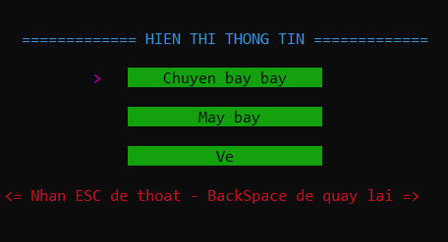
Sản phẩm
Nền tảng hỗ trợ
App Desktop

Slide 7
CÁC THƯ VIỆN VÀ CLASS

Slide 8
Thank you

